Slide 1
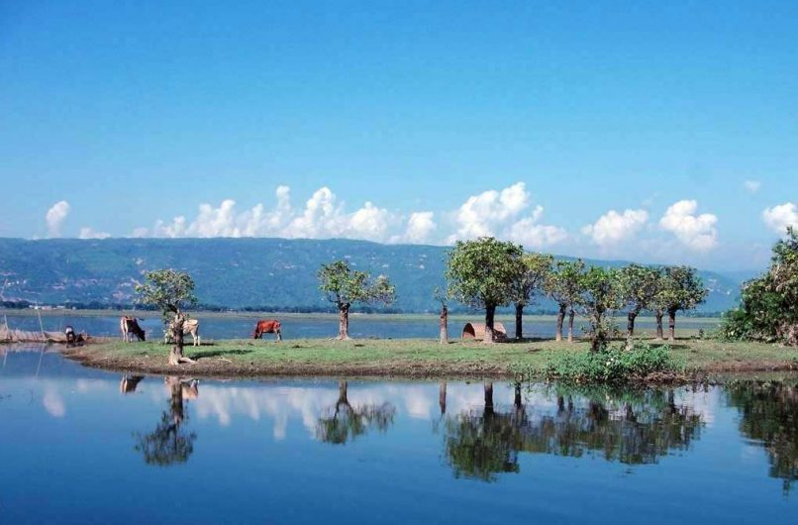

Slide 2
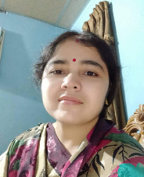
পরিচিতি
প্রতিভা রানী
সহকারী শিক্ষক
মৌখাড়া সরকারি প্রাথমিক বিদ্যালয়
বড়াইগ্রাম, নাটোর।
শ্রেণি- পঞ্চম
বিষয়- প্রাথমিক বিজ্ঞান
অধ্যায়- 13
পাঠ-২
সময়-৪৫মিনিট
তারিখ- ০৯/০৯/২০২০ খ্রি:

Slide 3
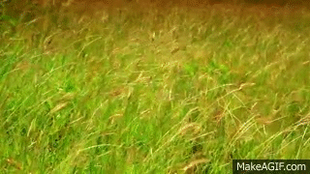
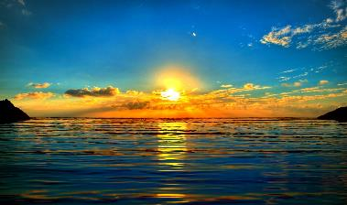
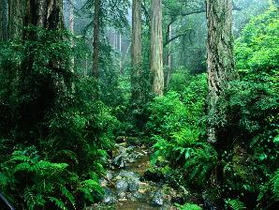
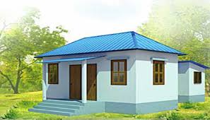
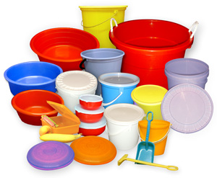
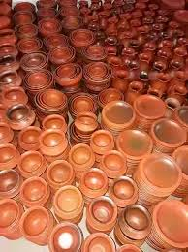
নিচের ছবিতে কী কী দেখছ ?
বায়ু
সূর্যের আলো
গাছপালা
ঘর
প্লাস্টিক
মৃৎশিল্প
সম্পদ কী?
প্রাকৃতিক সম্পদ কোনগুলো?
চারদিকে তাকালে আমরা অনেক কিছু দেখতে পাই।
সম্পদ হলো এমন কিছু যা মানুষ ব্যবহার করে উপকৃত হয়।
মানুষের তৈরি সম্পদ কোনগুলো?

Slide 4
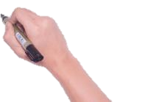
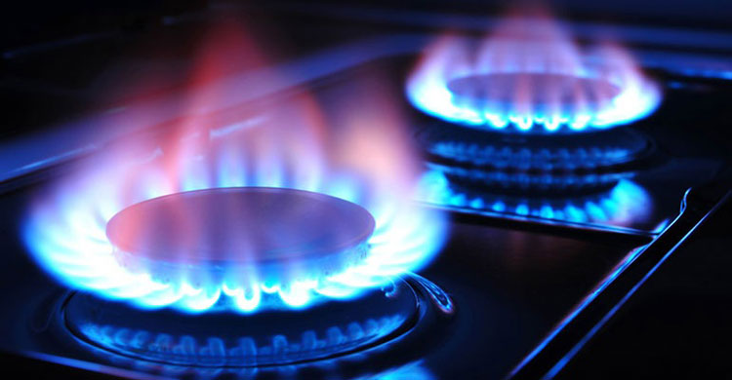
প্রাকৃতিক সম্পদ

Slide 5
শিখনফল
১৭.১.১ প্রাকৃতিক ও কৃত্রিম সম্পদের গুরুত্ব ও সীমাবদ্ধতা বর্ণনা করতে পারবে।
১৭.১.২ প্রাকৃতিক সম্পদের পরিকল্পিত ব্যবহার বর্ণনা করতে পারবে।

Slide 6
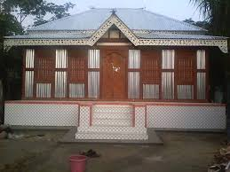
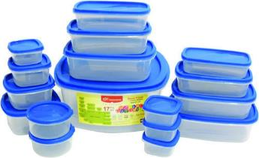
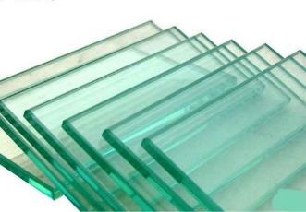
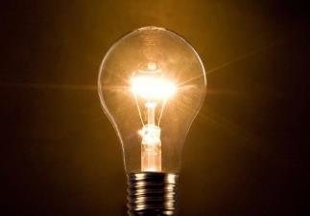
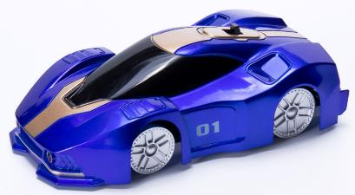
ছবিগুলো লক্ষ কর
ঘর
কাগজ
প্লাস্টিক
কাচ
বিদ্যুৎ
গাড়ি
মানবসৃষ্ট এই সম্পদগুলো আমরা কোথা থেকে পাই?
নতুন কিছু তৈরি করার জন্য আমরা প্রাকৃতিক সম্পদের উপর নির্ভরশীল।

Slide 7
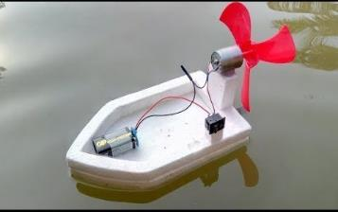
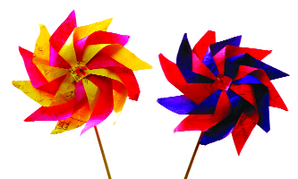
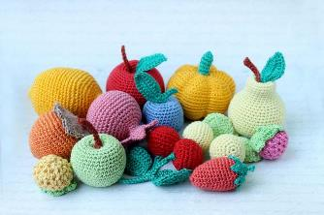
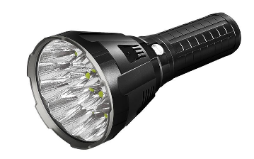
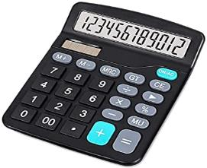
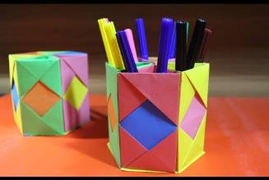
নিচের ছবিগুলো লক্ষ কর
মানবসৃষ্ট সম্পদ আবার অন্য সম্পদ তৈরিতে ব্যবহৃত হয়।
যেকোন সম্পদের যথাযথ ব্যবহার করা উচিত।

Slide 8
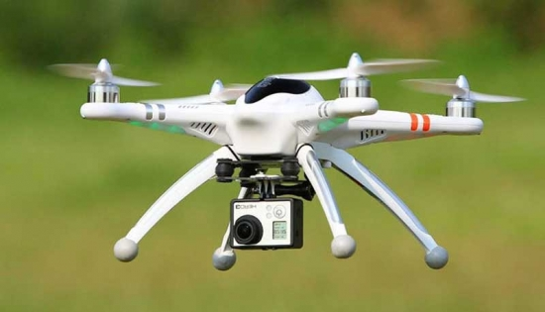
একক কাজ
প্রাকৃতিক ও মানবসৃষ্ট সম্পদ বা কৃত্রিম সম্পদের গুরুত্ব বর্ণনা কর।

Slide 9
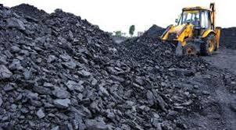
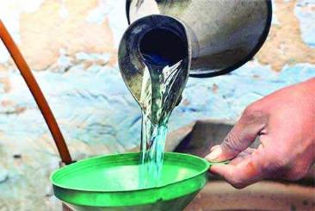
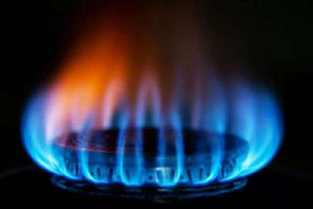
ছবিগুলো লক্ষ কর
কয়লা
তেল
গ্যাস
এই প্রাকৃতিক সম্পদগুলো সীমিত। জনসংখ্যা বৃদ্ধির সাথে সাথে এগুলোর চাহিদাও বাড়ছে।
এসব সম্পদ একবার নিঃশেষ হলে হাজার হাজার বছরেও ফিরে পাওয়া সম্ভব নয়।
এগুলোকে বলা হয় অনবায়নযোগ্য সম্পদ।

Slide 10
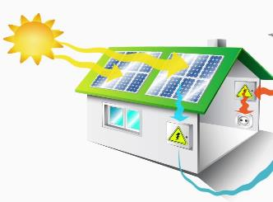
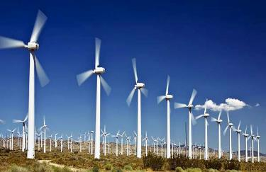
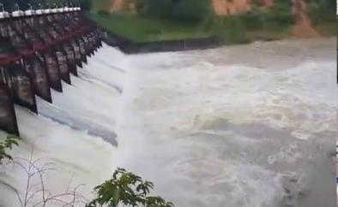
ছবিগুলো লক্ষ কর
সৌর প্যানেল
উইন্ডমিল
পানির স্রোত
অনবায়নযোগ্য সম্পদের বিকল্প হিসেবে আমরা নবায়নযোগ্য সম্পদকে ব্যবহার করতে পারি।
বায়ুপ্রবাহ শক্তির আরেকটি বিকল্প উৎস। বায়ুপ্রবাহ উইন্ডমিলের পাখা ঘোরানোর মাধ্যমে বিদ্যুৎ উৎপন্ন করে।
সূর্যের আলো খুবই গুরুত্বপূর্ণ এবং অফুরন্ত শক্তির উৎস।সৌর প্যানেল ব্যবহার করে আমরা সূর্য থেকে বিদ্যুৎ শক্তি পাই।
পানির স্রোতকেও কাজে লাগিয়ে আমরা বিদ্যুৎ উৎপন্ন করতে পারি।
এগুলোকে আমরা নবায়নযোগ্য সম্পদ বলি।

Slide 11
প্রাকৃতিক সম্পদ
অনবায়নযোগ্য
নবায়নযোগ্য

Slide 12
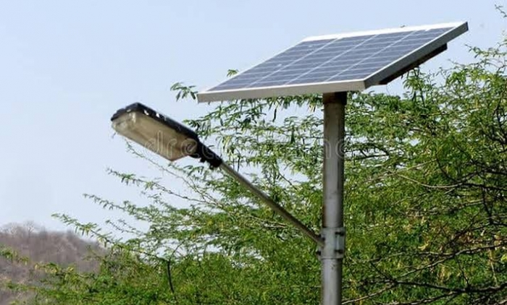
জোড়ায় কাজ
নবায়নযোগ্য ও অনবায়নযোগ্য সম্পদের ৩ টি করে নাম লেখ।

Slide 13
আমরা কিছু সম্পদের পুনঃব্যবহার দেখলাম।

Slide 14
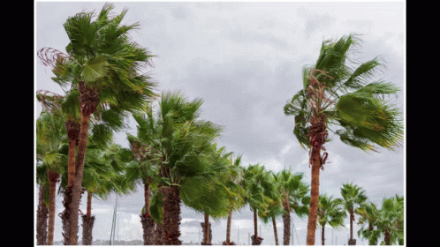
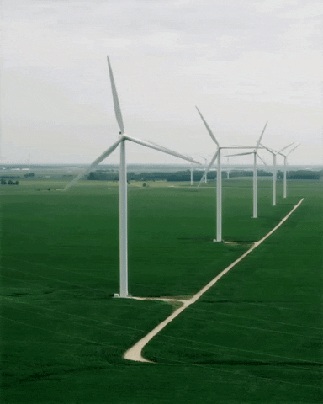
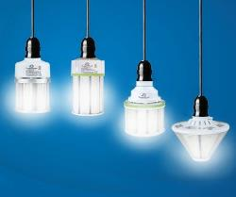
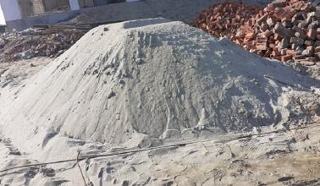
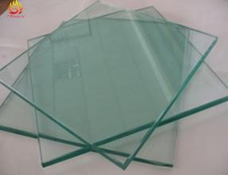
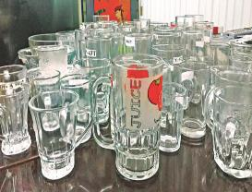
বস্তুর পুনঃব্যবহার এবং রিসাইকেল করার মাধ্যমে আমরা সম্পদ সংরক্ষণ করতে পারি। এভাবে আমরা আমাদের পরিবেশকেও রক্ষা করতে পারি।
আমরা আরও কিছু সম্পদের পুনঃব্যবহার দেখি।
জনসংখ্যা বৃদ্ধির সাথে সাথে প্রাকৃতিক সম্পদের চাহিদাও বাড়ছে।

Slide 15
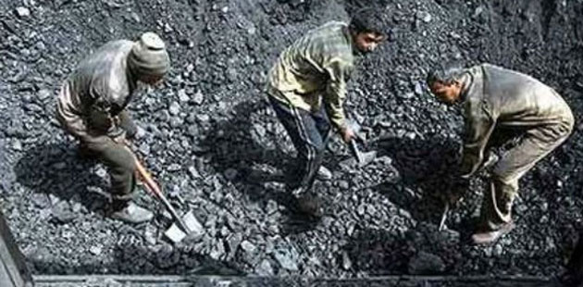
দলগত কাজ
আমরা কীভাবে সম্পদের যথাযথ ব্যবহার করতে পারি? (ছকটি পূরণ কর)।
সম্পদের যথাযথ ব্যবহার

Slide 16
মূল্যায়ন
মানবসৃষ্ট সম্পদ কোথা থেকে আসে?
অনবায়নযোগ্য সম্পদের বিকল্প হিসেবে কেন নবায়নযোগ্য সম্পদ ব্যবহার করা উচিত?
সম্পদের যথাযথ ব্যবহার কেন প্রয়োজন?

Slide 17
মূল্যায়ন
শূন্যস্থান পূরণ কর-
প্রাকৃতিক
১. জনসংখ্যা বৃদ্ধির সাথে সাথে -----------সম্পদের চাহিদাও বাড়ছে।
সংরক্ষণের
২. প্রাকৃতিক সম্পদ---------------জন্য এর যথাযথ ব্যবহার খুবই গুরুত্বপূর্ণ।
অনবায়নযোগ্য
৩. কয়লা একটি ---------------- সম্পদ।

Slide 18
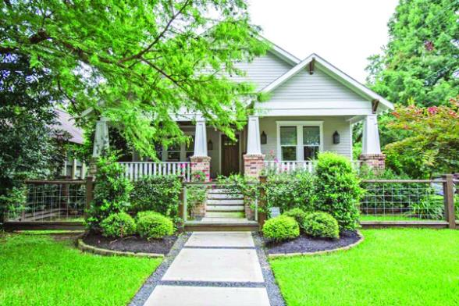
বাড়ির কাজ
তোমার বাড়িতে কী কী প্রাকৃতিক সম্পদ আছে? তুমি সেগুলোর যথাযথ ব্যবহার কীভাবে কর তার একটি তালিকা লিখে আনবে।

Slide 19
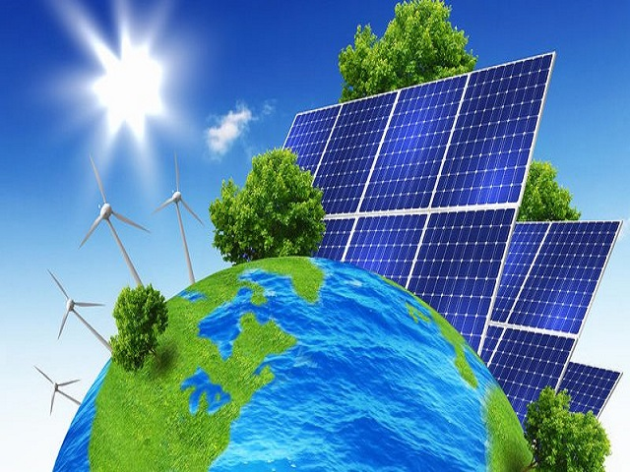
সবাইকে অনেক অনেক ধন্যবাদ

